Slide 1

EL PRIVILEGIO Y LA
BENDICIÓN DE SER SOLICITO.
FILIPENSES.4-17-18.

Slide 2

INTRODUCCIÓN:
INTRODUCCIÓN:
No es que busque la dádiva en sí, sino que busco fruto que aumente en su cuenta.
V.18.
Pero lo he recibido todo y tengo abundancia. Estoy bien abastecido, habiendo recibido de Epafrodito lo que han enviado: fragante aroma, sacrificio aceptable, agradable a Dios.

Slide 3

EL PRIVILEGIO Y LA
BENDICIÓN DE SER SOLICITO.
Una persona solicitad es una persona espontanea es una persona presta para hacer algo, servir, adorar, para dar, cantar, predicar.
Con el pasar del tiempo podríamos perder la pasión, el deseo de hacer las cosas para Dios y conformarnos con solo recitar la Palabra de Dios.
Y usamos la Palabra como una muletilla- antídoto.

Slide 4
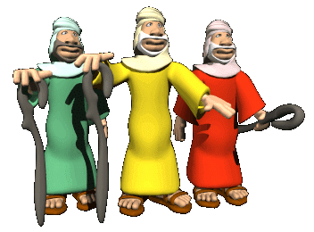
EL PRIVILEGIO Y LA
BENDICIÓN DE SER SOLICITO.
Él apóstol Pablo escribe a los hermanos y les dice Ustedes son gente que ven por otros no solo cuando estamos presentes sino aún lejos.
Filipenses.4:5.
Vuestra bondad sea conocida de todos los hombres. El Señor está cerca.
Nosotros como siervos no buscamos dadivas en Ustedes, sino frutos.

Slide 5

EL PRIVILEGIO Y LA
BENDICIÓN DE SER SOLICITO.
Filipenses.4:17.
No es que busque la dádiva en sí, sino que busco fruto que aumente en vuestra cuenta.
Por qué los frutos solo los dan los árboles que llegan a la madurez.
Todo árbol bueno da buenos frutos.
Ningún árbol malo, va dar buen fruto.
Mateo.7:17.

Slide 6

EL PRIVILEGIO Y LA
BENDICIÓN DE SER SOLICITO.
Así, todo árbol bueno da frutos buenos; pero el árbol malo da frutos malos.
La naturaleza no nos engaña jamás.
Salmos.23:1.
El SEÑOR es mi pastor, nada me faltará.
Dios es Nuestro pastor Nosotros somos sus ovejas, pero como ovejas debemos hacer Nuestra parte.

Slide 7
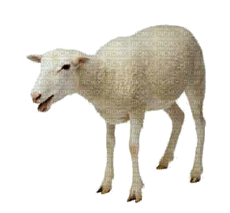
EL PRIVILEGIO Y LA
BENDICIÓN DE SER SOLICITO.
¿Qué Hacen Las Ovejas?
Dan a luz otras ovejas.
Tiene que amamantar.
Tienen que dar lana.
Tienen que dar leche.
Es obediente porque oye la voz del buen pastor.
Juan.10:4.
Cuando saca todas las suyas, va delante de ellas, y las ovejas lo siguen porque conocen su voz.

Slide 8
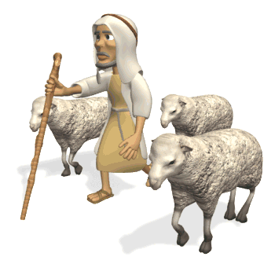
EL PRIVILEGIO Y LA
BENDICIÓN DE SER SOLICITO.
Como ovejas tenemos que ser solicitud en hacer Nuestra parte.
Filipenses.4:10.
Me alegré grandemente en el Señor de que ya al fin habéis reavivado vuestro cuidado para conmigo; en verdad, antes os preocupabais, pero os faltaba la oportunidad.
Pablo dice Ustedes no tenían la oportunidad.

Slide 9

EL PRIVILEGIO Y LA
BENDICIÓN DE SER SOLICITO.
Pero cuando la tuvieron fueron solícitos conmigo, solo que les faltaba la oportunidad de demostrar el deseo de su solicitud.
Todos debemos de aprender a ser solícitos con la obra de Dios.
Proverbios.22:29.
¿Has visto un hombre diestro en su trabajo? Estará delante de los reyes; no estará delante de hombres sin importancia.

Slide 10
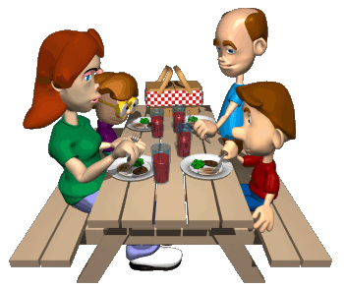
EL PRIVILEGIO Y LA
BENDICIÓN DE SER SOLICITO.
¿Somos solicito con Nuestros padres?
Efesios.6:1-3.
Hijos, obedeced a vuestros padres en el Señor, porque esto es justo.
V.2.
HONRA A TU PADRE Y A tu MADRE (que es el primer mandamiento con promesa),
V.3.

Slide 11
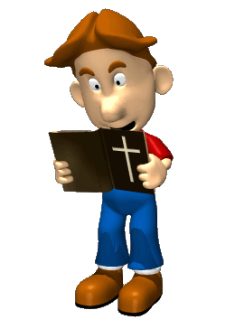
EL PRIVILEGIO Y LA
BENDICIÓN DE SER SOLICITO.
PARA QUE TE VAYA BIEN, Y PARA QUE TENGAS LARGA VIDA SOBRE LA TIERRA.
¿Somos solícitos en el trabajo?
Efesios.6:5-7.
Siervos, obedeced a vuestros amos en la tierra, con temor y temblor, con la sinceridad de vuestro corazón, como a Cristo;
V.6.

Slide 12
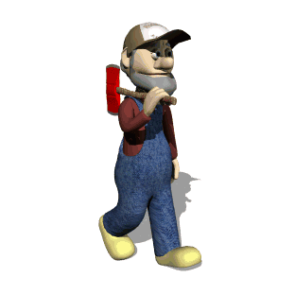
EL PRIVILEGIO Y LA
BENDICIÓN DE SER SOLICITO.
No para ser vistos, como los que quieren agradar a los hombres, sino como siervos de Cristo, haciendo de corazón la voluntad de Dios.
V.7.
Servid de buena voluntad, como al Señor y no a los hombres,
¿Eres Solicita con tu esposo?
Efesios.5:22.

Slide 13
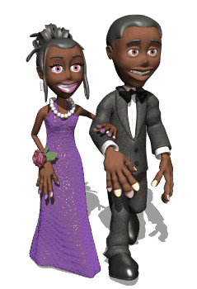
EL PRIVILEGIO Y LA
BENDICIÓN DE SER SOLICITO.
Las mujeres estén sometidas a sus propios maridos como al Señor.
¿Eres solicito con tu esposa?
Efesios.5:25.
Maridos, amad a vuestras mujeres, así como Cristo amó a la iglesia y se dio a sí mismo por ella,
Al no ser áspera con Ella.
Colosenses.3:19.

Slide 14
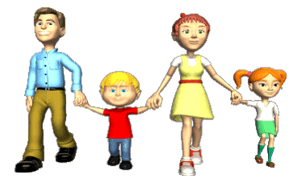
EL PRIVILEGIO Y LA
BENDICIÓN DE SER SOLICITO.
Maridos, amen a sus mujeres y no sean ásperos con ellas.
¿Somos solícitos con la disciplina de Nuestros hijos?
Efesios.6:4.
Y vosotros, padres, no provoquéis a ira a vuestros hijos, sino criadlos en la disciplina e instrucción del Señor.
Aplicando diligentemente la disciplina del Señor.

Slide 15
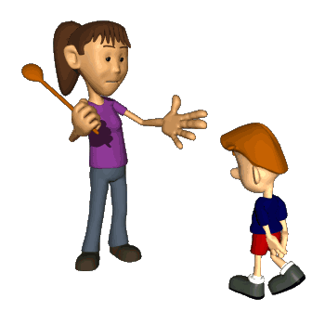

EL PRIVILEGIO Y LA
BENDICIÓN DE SER SOLICITO.
Proverbios.13:24.
El que evita la vara odia a su hijo, Pero el que lo ama lo disciplina con diligencia.
Proverbios.29:15.
La vara y la reprensión dan sabiduría, Pero el niño consentido avergüenza a su madre.
Proverbios.19:18.
Disciplina a tu hijo mientras hay esperanza, Pero no desee tu alma causarle la muerte.

Slide 16

EL PRIVILEGIO Y LA
BENDICIÓN DE SER SOLICITO.
¿Eres solicito con las reuniones de la iglesia?
Hebreos.10:25.
No dejando de congregarnos, como algunos tienen por costumbre, sino exhortándonos unos a otros, y mucho más al ver que el día se acerca.
¿Somos solícitos con Nuestros hermanos?
Galatas.6:1.

Slide 17

EL PRIVILEGIO Y LA
BENDICIÓN DE SER SOLICITO.
Hermanos, aun si alguno es sorprendido en alguna falta, vosotros que sois espirituales, restauradlo en un espíritu de mansedumbre, mirándote a ti mismo, no sea que tú también seas tentado.
I Tesalonicenses.5:11-14.
Por tanto, alentaos los unos a los otros, y edificaos el uno al otro, tal como lo estáis haciendo.

Slide 18
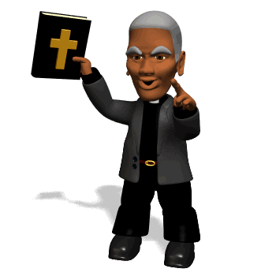
EL PRIVILEGIO Y LA
BENDICIÓN DE SER SOLICITO.
V.12.
Pero os rogamos hermanos, que reconozcáis a los que con diligencia trabajan entre vosotros, y os dirigen en el Señor y os instruyen,
V.13.
Y que los tengáis en muy alta estima con amor, por causa de su trabajo. Vivid en paz los unos con los otros.
V.14.

Slide 19

EL PRIVILEGIO Y LA
BENDICIÓN DE SER SOLICITO.
Y os exhortamos, hermanos, a que amonestéis a los indisciplinados, animéis a los desalentados, sostengáis a los débiles y seáis pacientes con todos.
¿Estamos siendo solícitos en la obra del Señor?
No seamos como el pueblo de Israel en el tiempo del Profeta Hageo.
Hageo.1:1-8.

Slide 20
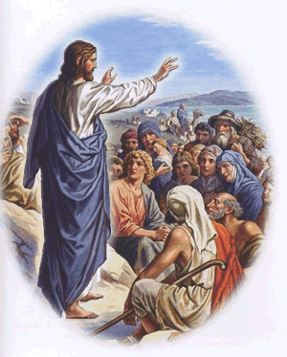
EL PRIVILEGIO Y LA
BENDICIÓN DE SER SOLICITO.
El año segundo del rey Darío, en el mes sexto, el día primero del mes, vino la palabra del SEÑOR por medio del profeta Hageo a Zorobabel, hijo de Salatiel, gobernador de Judá, y al sumo sacerdote Josué, hijo de Josadac, diciendo:
V.2.
Así dice el SEÑOR de los ejércitos: "Este pueblo dice: 'No ha llegado el tiempo, el tiempo de que la casa del SEÑOR sea reedificada.'"

Slide 21
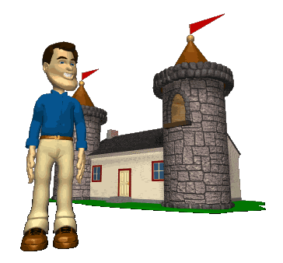
EL PRIVILEGIO Y LA
BENDICIÓN DE SER SOLICITO.
Habían descuidado la reparación del templo estaban diciendo mañana, mañana.
V.3.
Entonces vino la palabra del SEÑOR por medio del profeta Hageo, diciendo:
V.4.
¿Es acaso tiempo para que vosotros habitéis en vuestras casas artesonadas mientras esta casa está desolada?

Slide 22

EL PRIVILEGIO Y LA
BENDICIÓN DE SER SOLICITO.
Sus casas estaban bien arregladas, bien preparada, para Ellos era más importante tener sus casas bien y no el templo de Dios.
Y no hay mucha diferencia entre Ellos y Nosotros, porque nos preocupamos más por las cosas materiales que las cosas espirituales.
Mateo.6:33.

Slide 23

EL PRIVILEGIO Y LA
BENDICIÓN DE SER SOLICITO.
Pero buscad primero su reino y su justicia, y todas estas cosas os serán añadidas.
Hageo.1:5.
Ahora pues, así dice el SEÑOR de los ejércitos: Considerad bien vuestros caminos.
Ellos debían de meditar si lo que estaban haciendo era lo correcto o no. De la misma manera debemos de meditar considerar si estamos haciendo lo correcto o no.

Slide 24

EL PRIVILEGIO Y LA
BENDICIÓN DE SER SOLICITO.
Cuando damos más tiempo a las cosas del mundo que a las cosas de Dios.
Si estamos siendo más solícitos en las cosas del mundo o en lo espiritual.
V.6.
Sembráis mucho, pero recogéis poco; coméis, pero no hay suficiente para que os saciéis; bebéis, pero no hay suficiente para que os embriaguéis; os vestís, pero nadie se calienta; y el que recibe salario, recibe salario en bolsa rota.

Slide 25
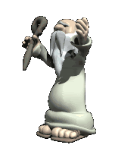
EL PRIVILEGIO Y LA
BENDICIÓN DE SER SOLICITO.
V.7.
Así dice el SEÑOR de los ejércitos: Considerad bien vuestros caminos.
V.8.
Subid al monte, traed madera y reedificad el templo, para que me agrade de él y yo sea glorificado--dice el SEÑOR.
Debían de ser solícitos en reedificar el templo eso agradaba a Él Señor.

Slide 26

EL PRIVILEGIO Y LA
BENDICIÓN DE SER SOLICITO.
Igualmente la solicito que los hermanos en Filipo mostraban agradaba a Dios.
Filipenses.4:18-19.
Pero lo he recibido todo y tengo abundancia; estoy bien abastecido, habiendo recibido de Epafrodito lo que habéis enviado: fragante aroma, sacrificio aceptable, agradable a Dios.
V.19.

Slide 27

EL PRIVILEGIO Y LA
BENDICIÓN DE SER SOLICITO.
Y mi Dios proveerá a todas vuestras necesidades, conforme a sus riquezas en gloria en Cristo Jesús.
Debemos de ser solícitos en guardar la unidad.
Efesios.4:3.
Esforzándoos por preservar la unidad del Espíritu en el vínculo de la paz.
Que tan solícitos estamos para trabajar y guardar la unidad entre los hermanos.

Slide 28
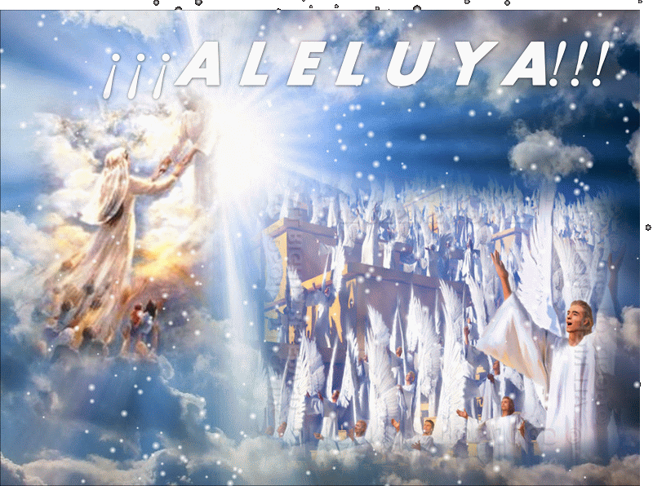
EL PRIVILEGIO Y LA
BENDICIÓN DE SER SOLICITO.
No olvidemos que Nuestro trabajo en Él Señor no es en vano.
I Corintios.15:58.
Por tanto, mis amados hermanos, estad firmes, constantes, abundando siempre en la obra del Señor, sabiendo que vuestro trabajo en el Señor no es en vano.
Dios no es injusto para olvidar Nuestro trabajo.

Slide 29
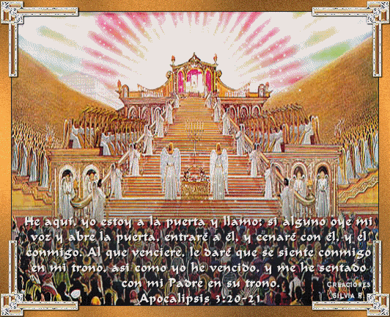
EL PRIVILEGIO Y LA
BENDICIÓN DE SER SOLICITO.
Hebreos.6:9-10.
Pero en cuanto a vosotros, amados, aunque hablemos de esta manera, estamos persuadidos de las cosas que son mejores y que pertenecen a la salvación.
V.10.
Porque Dios no es injusto como para olvidarse de vuestra obra y del amor que habéis mostrado hacia su nombre, habiendo servido, y sirviendo aún, a los santos.

Slide 30

EL PRIVILEGIO Y LA
BENDICIÓN DE SER SOLICITO.
No esperemos que suceda lo que Él Salmista dice:
Salmos.78:34.
Cuando los hería de muerte, entonces le buscaban, y se volvían y buscaban con diligencia a Dios;
Muchas veces los padres tienen que presionar a sus hijos para que estudien hagan las tareas de las casas.
Pero Dios no desea eso de Nosotros.

Slide 31
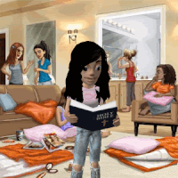
EL PRIVILEGIO Y LA
BENDICIÓN DE SER SOLICITO.
No seamos así no queramos que Dios nos presione para hacer solícitos en las cosas espirituales.
Romanos.12:11.
No seáis perezosos en lo que requiere diligencia; fervientes en espíritu, sirviendo al Señor,
A Dios no le agrada la negligencia.
Él desea que seamos diligentes.

Slide 32
EL PRIVILEGIO Y LA
BENDICIÓN DE SER SOLICITO.
Que seamos solícitos en las cosas y la obra del Señor.
Usemos más Nuestro tiempo en las cosas espirituales.
Que en las cosas de este mundo.
¿Qué tan solícitos estamos siendo para la obra del Señor?
¿Qué tan diligentes es Usted mi hermano?

Slide 33
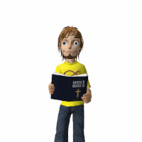
CONCLUSIÓN:
Los Filipenses fueron solícitos en ayudar al apóstol Pablo para que Él predicara el evangelio.
Nosotros debemos de ser solícitos en la obra del Señor.
¿En qué estamos siendo más solicito?
¿En las cosas del mundo?
¿Las cosas espirituales?
¿En donde estamos siendo más diligentes?

Slide 34
CONCLUSIÓN:
Seamos solícitos en lo que requiere diligencia y la obra del Señor requiere diligencia.
Agrademos siempre a Dios siendo diligentes siempre en su obra.
Al ser solícitos, diligentes.
Tendremos gran bendición.
La vida eterna en los cielos, Dios nunca se va a olvidar de Nuestra Diligencia.

Slide 35


POR SU FINA ATENCIÓN.
DIOS NOS BENDIGA A TODOS.

